Slide 1

יש להשתמש באוזניות
מען דאַרף נוצן הער-טרייַבלעך

Slide 2
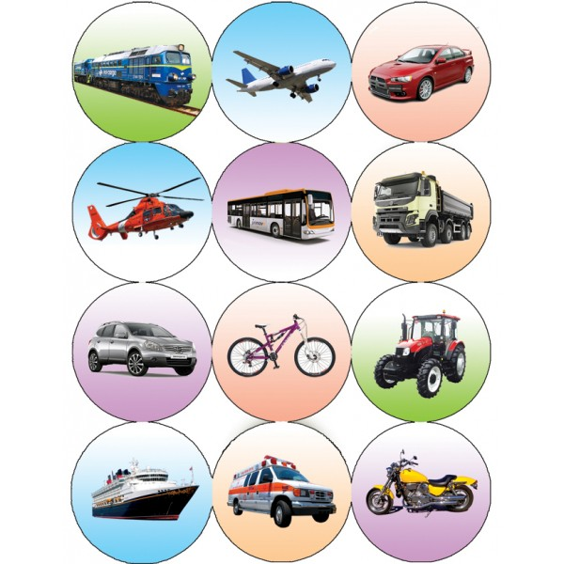
טראַנספּאָרט-מאַשינען
כלי-תחבורה

Slide 3

צוגעגיירט פֿון : אופיר אפטר
שולע : אורט חולון
תשע"ו / 2015-2016
בתמיכת הרשות הלאומית לתרבות היידיש

Slide 4
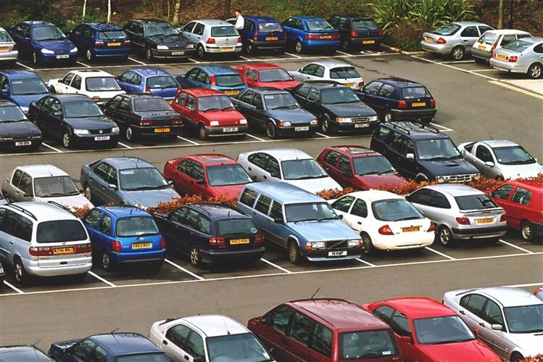

 | שם-עצם יחיד איינצאָל | שם-עצם רבים מערצאָל | תגית ידוע באַשטימטער-אַרטיקל
אוטו | אויטאָ | אויטאָס | דער

Slide 5

 | שם-עצם יחיד איינצאָל | שם-עצם רבים מערצאָל | תגית ידוע באַשטימטער-אַרטיקל
אוטו משא | משׂא-אויטאָ | משׂא-אויטאָ | דער

Slide 6
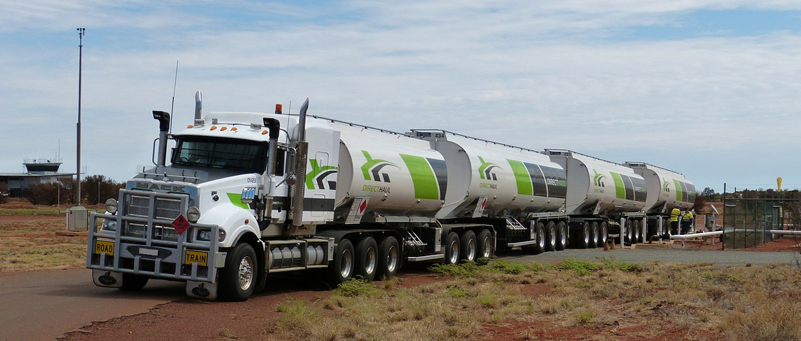
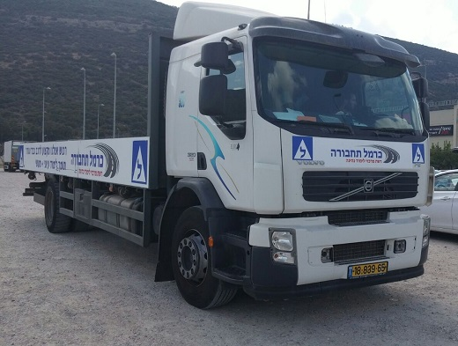
 | שם-עצם יחיד איינצאָל | שם-עצם רבים מערצאָל | תגית ידוע באַשטימטער-אַרטיקל
אוטו משא | לאַסטאויטאָ | לאַסטאויטאָס | דער

Slide 7
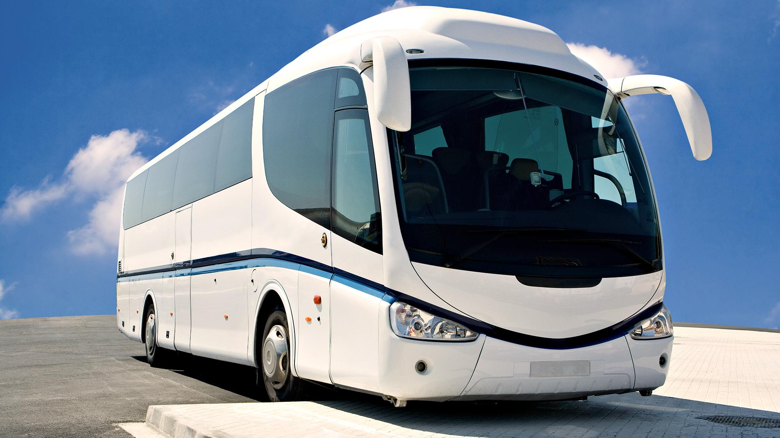
 | שם-עצם יחיד איינצאָל | שם-עצם רבים מערצאָל | תגית ידוע באַשטימטער-אַרטיקל
אוטובוס | אויטאָבוס | אויטאָבוסן | דער

Slide 8
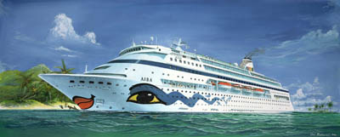
 | שם-עצם יחיד איינצאָל | שם-עצם רבים מערצאָל | תגית ידוע באַשטימטער-אַרטיקל
אוניה | שיף | שיפֿן | די

Slide 9
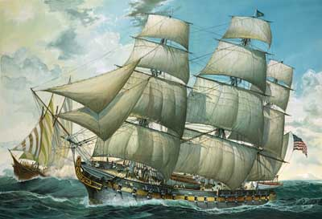
 | שם-עצם יחיד איינצאָל | שם-עצם רבים מערצאָל | תגית ידוע באַשטימטער-אַרטיקל
אוניה ( אֳנִיַּת מִפְרָשׂ ) אוניית-מפרש | זעגלשיף | זעגלשיפֿן | די

Slide 10
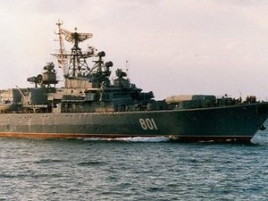
 | שם-עצם יחיד איינצאָל | שם-עצם רבים מערצאָל | תגית ידוע באַשטימטער-אַרטיקל
אוניה ( אֳנִיַּת-קְרַב ) אניית-קרב | פּאַנצער-שיף | פּאַנצער-שיפֿן | די

Slide 11
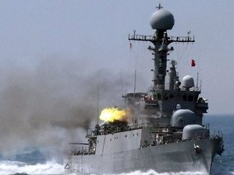
 | שם-עצם יחיד איינצאָל | שם-עצם רבים מערצאָל | תגית ידוע באַשטימטער-אַרטיקל
אוניה ( אֳנִיַּת-מִלְחָמָה ) אוניית-מלחמה | קריגשיף | קריגשיפֿן | די

Slide 12
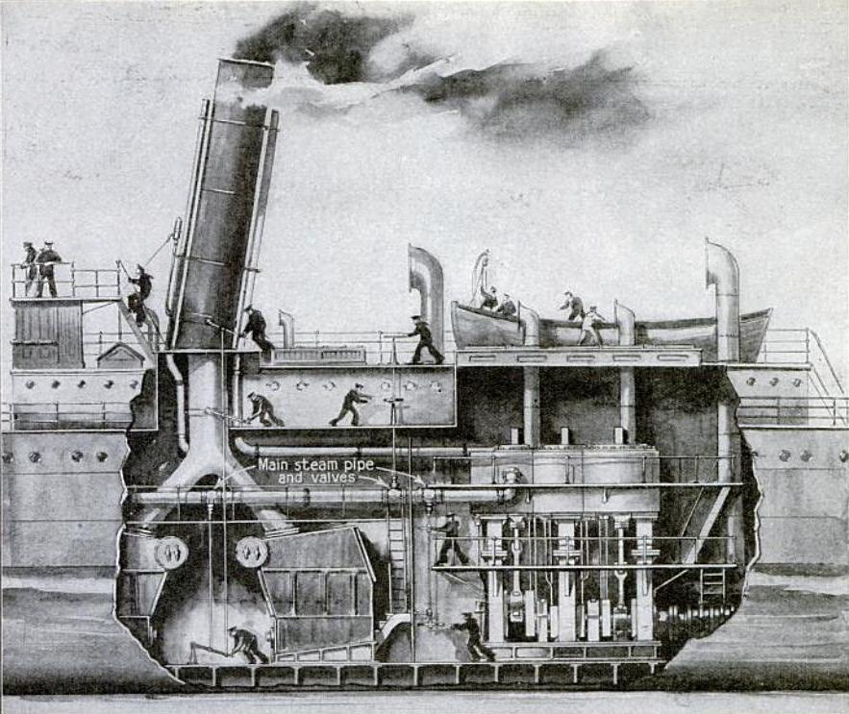
 | שם-עצם יחיד איינצאָל | שם-עצם רבים מערצאָל | תגית ידוע באַשטימטער-אַרטיקל
אניית-קיטור | דעמף-שיף | דעמף-שיפֿן | די

Slide 13
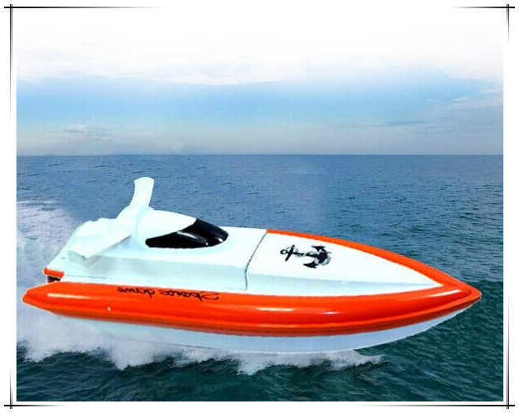
 | שם-עצם יחיד איינצאָל | שם-עצם רבים מערצאָל | תגית ידוע באַשטימטער-אַרטיקל
ספינת מירוץ | לויף-שיף | לויף-שיפֿן | די

Slide 14
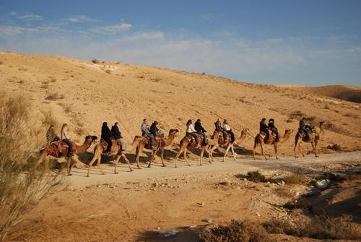
 | שם-עצם יחיד איינצאָל | שם-עצם רבים מערצאָל | תגית ידוע באַשטימטער-אַרטיקל
ספינת –המדבר (גמל) | קעמעל | קעמעלען | דער

Slide 15
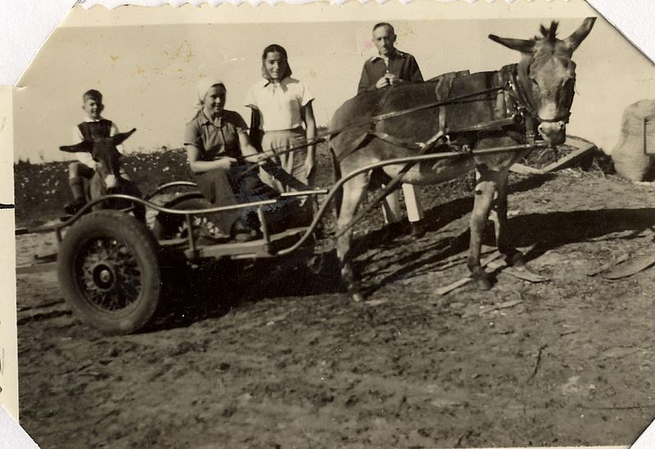
 | שם-עצם יחיד איינצאָל | שם-עצם רבים מערצאָל | תגית ידוע באַשטימטער-אַרטיקל
חמור | אייזל | אייזלען | דער

Slide 16
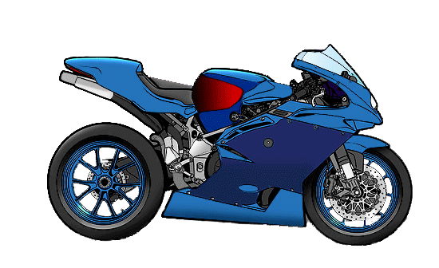
 | שם-עצם יחיד איינצאָל | שם-עצם רבים מערצאָל | תגית ידוע באַשטימטער- אַרטיקל
אופנוע | מאָטאָציקל | מאָטאָציקלען | דער

Slide 17

 | שם-עצם יחיד איינצאָל | שם-עצם רבים מערצאָל | תגית ידוע באַשטימטער-אַרטיקל
אופנוען | מאָטאָציקלער | מאָטאָציקלערס | דער

Slide 18
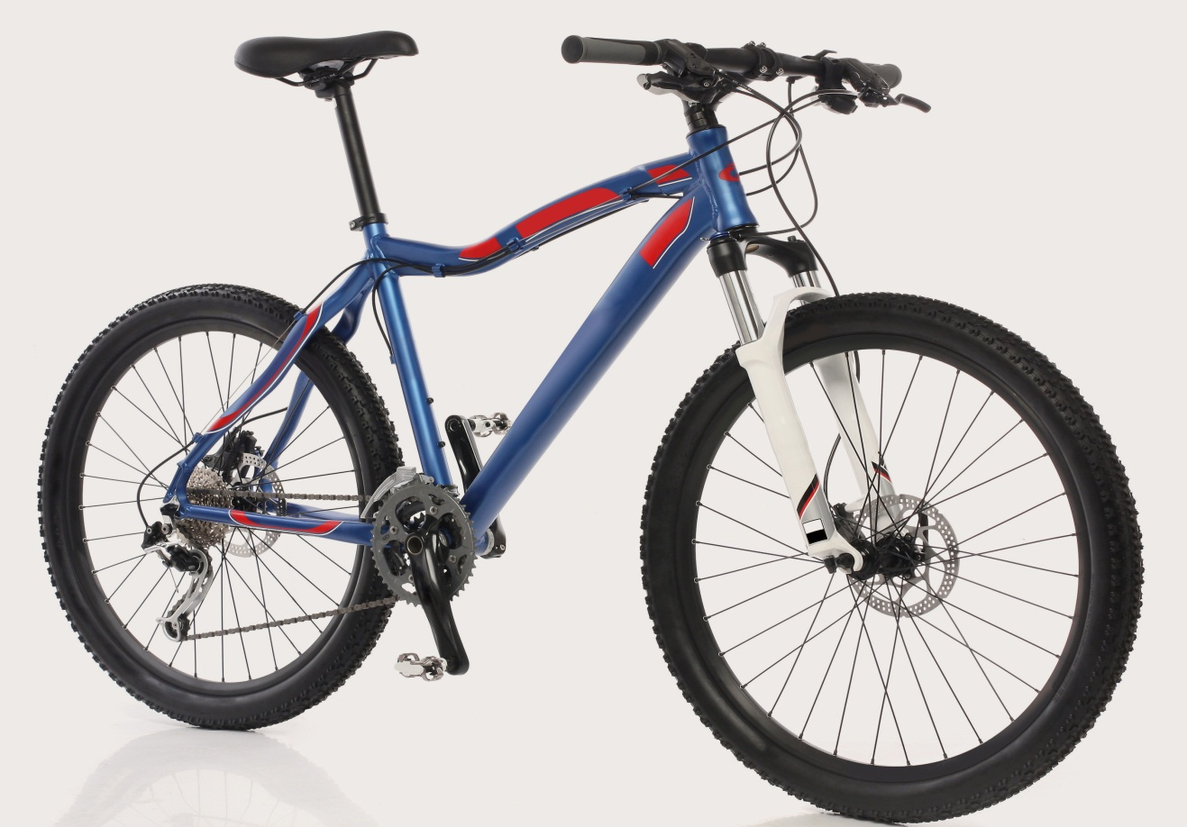
 | שם-עצם יחיד איינצאָל | שם-עצם רבים מערצאָל | תגית ידוע באַשטימטער-אַרטיקל
אופניים | ביציקל | ביציקלען | דער

Slide 19
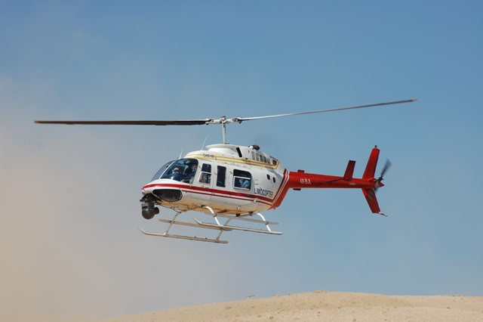
 | שם-עצם יחיד איינצאָל | שם-עצם רבים מערצאָל | תגית ידוע באַשטימטער-אַרטיקל
הליקופטר | העליקאָפּטער | העליקאָפּטערס | דער

Slide 20
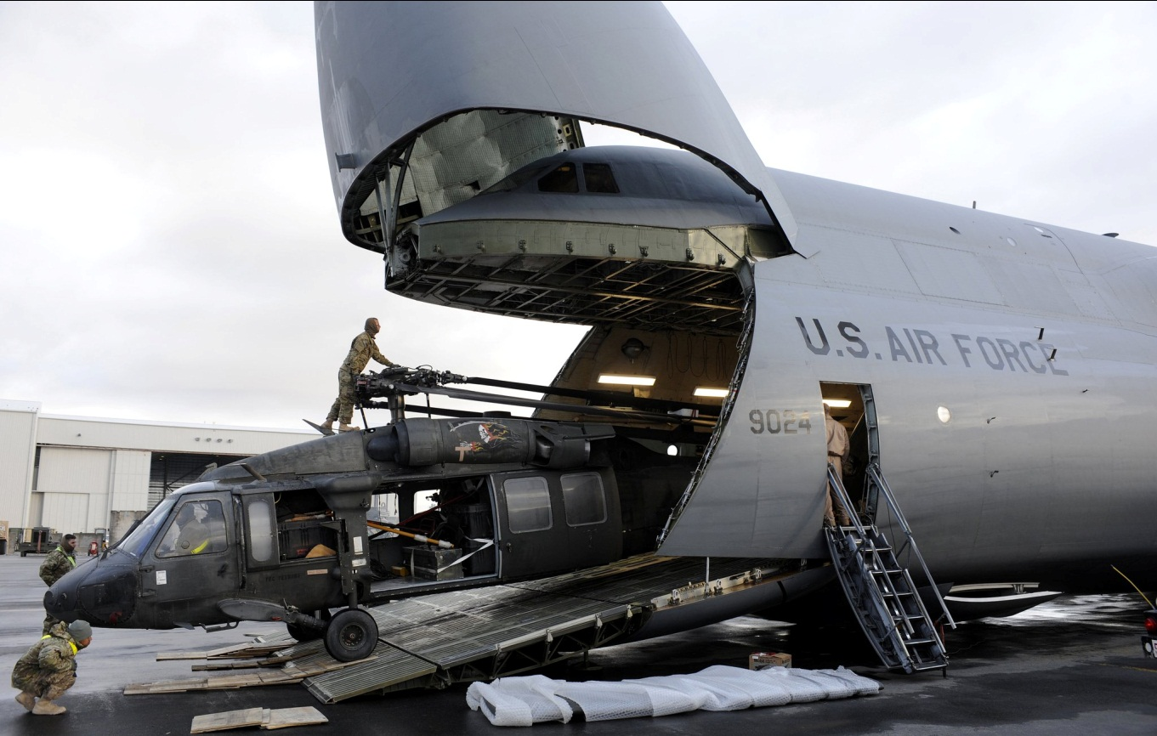
 | שם-עצם יחיד איינצאָל | שם-עצם רבים מערצאָל | תגית ידוע באַשטימטער-אַרטיקל
מטוס-תובלה | טראַנספּאָרט- אַעראָפּלאַן | טראַנספּאָרט-אַעראָפּלאַנען | דער

Slide 21
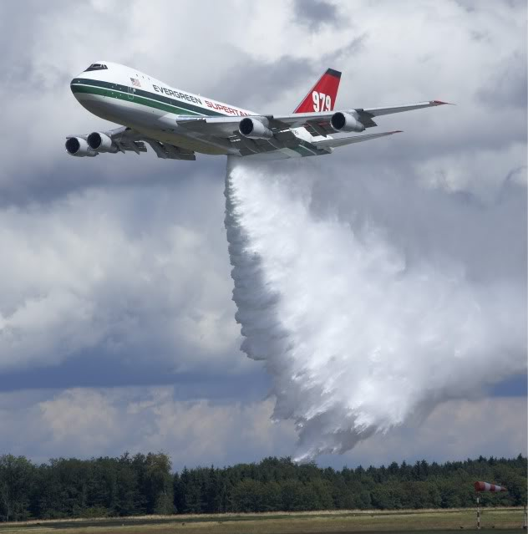
 | שם-עצם יחיד איינצאָל | שם-עצם רבים מערצאָל | תגית ידוע באַשטימטער-אַרטיקל
מטוס-ריסוס | באַשפּריצונג-אַעראָפּלאַן | באַשפּריצונג-אַעראָפּלאַנען | דער

Slide 22
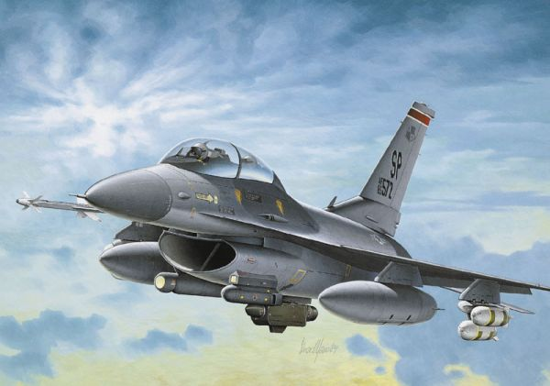
 | שם-עצם יחיד איינצאָל | שם-עצם רבים מערצאָל | תגית ידוע באַשטימטער-אַרטיקל
מטוס-קרב | קריגס-אַעראָפּלאַן | קריגס-אַעראָפּלאַנען | דער

Slide 23

 | שם-עצם יחיד איינצאָל | שם-עצם רבים מערצאָל | תגית ידוע באַשטימטער-אַרטיקל
טרקטור | טראַקטאָר | טראַקטאָרן | דער

Slide 24

 | שם-עצם יחיד איינצאָל | שם-עצם רבים מערצאָל | תגית ידוע באַשטימטער-אַרטיקל
מכונית | אויטאָמוביל | אויטאָמובילן | דער

Slide 25
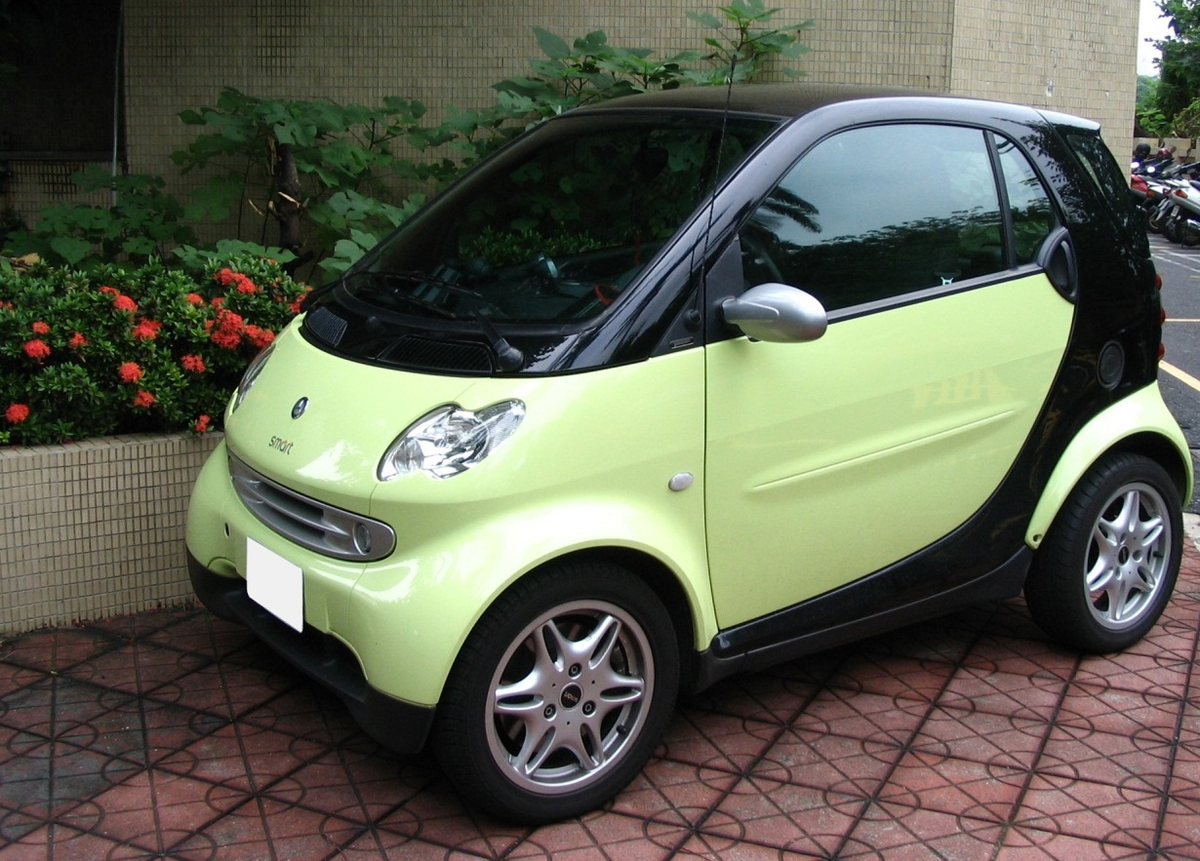
 | שם-עצם יחיד איינצאָל | שם-עצם רבים מערצאָל | תגית ידוע באַשטימטער-אַרטיקל
מכונית | אויטאָ | אויטאָס | דער

Slide 26
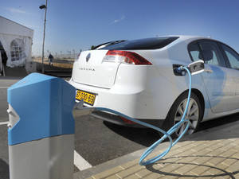
 | שם-עצם יחיד איינצאָל | שם-עצם רבים מערצאָל | תגית ידוע באַשטימטער-אַרטיקל
מכונית חשמלית | עלעקטרישער-אויטאָ | עלעקטרישע-אויטאָס | דער

Slide 27
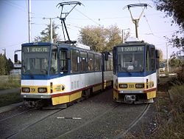
 | שם-עצם יחיד איינצאָל | שם-עצם רבים מערצאָל | תגית ידוע באַשטימטער-אַרטיקל
רכבת-חשמלית | טראַמווייַ | טראַמווייַען | דער

Slide 28
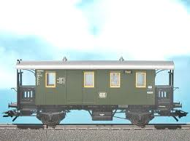
 | שם-עצם יחיד איינצאָל | שם-עצם רבים מערצאָל | תגית ידוע באַשטימטער-אַרטיקל
קרונית | וואַגאָנעט | וואַגאָנעטן | דער

Slide 29
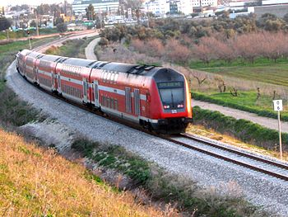
 | שם-עצם יחיד איינצאָל | שם-עצם רבים מערצאָל | תגית ידוע באַשטימטער-אַרטיקל
רכבת | באַן | באַנען | די

Slide 30
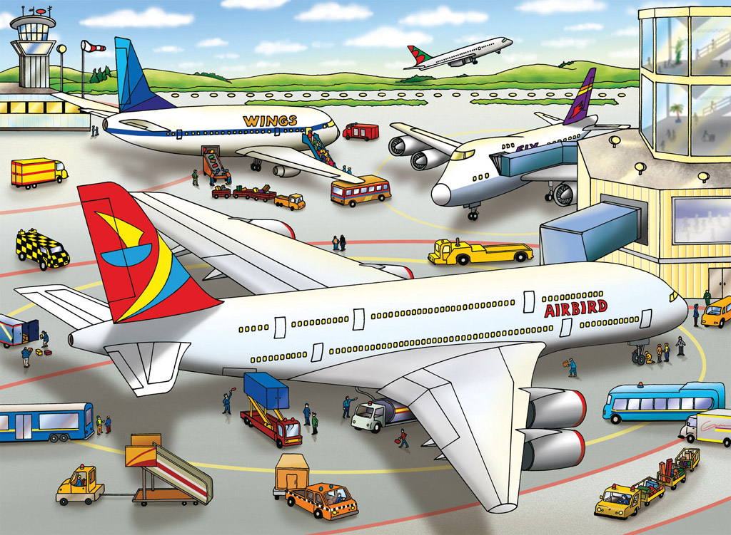
 | שם-עצם יחיד איינצאָל | שם-עצם רבים מערצאָל | תגית ידוע באַשטימטער-אַרטיקל
שדה תעופה | פֿליפֿעלד | פֿליפֿעלדער | דער

Slide 31
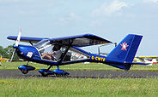
 | שם-עצם יחיד איינצאָל | שם-עצם רבים מערצאָל | תגית ידוע באַשטימטער-אַרטיקל
אווירון | עראָפּלאַן | עראָפּלאַנען | דער

Slide 32
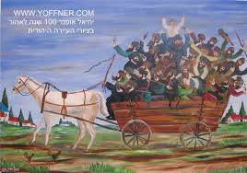
 | שם-עצם יחיד איינצאָל | שם-עצם רבים מערצאָל | תגית ידוע באַשטימטער-אַרטיקל
סוס ועגלה | פֿערד און וואָגן |  | דער

